Slide 1
M1809_个股基本面分析

Slide 2
目的
1、选出还未升值的潜在优质股票
2、选出值得投资稳定增长股票
3、股票组合配比

Slide 3
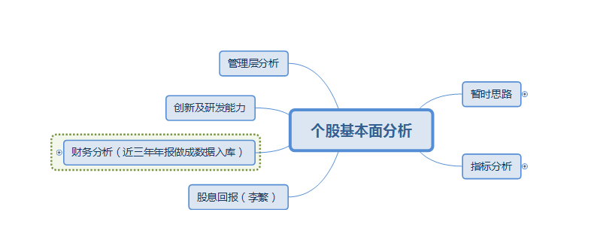
财务分析部分

Slide 4
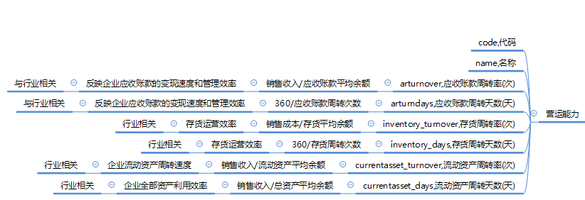
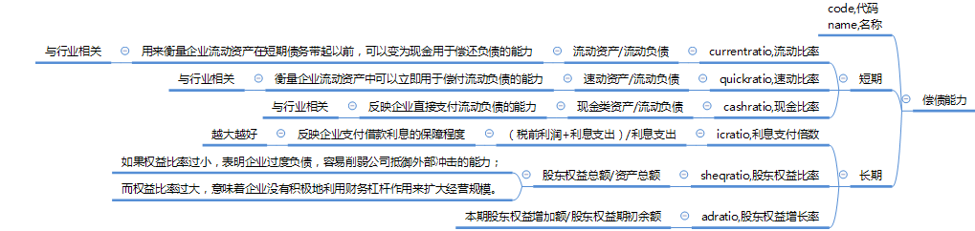
暂时思路-数据准备（讨论）
特征(Features)选取近三年的财务数据，共五个模块（营运、偿债、盈利、成长、现金）

Slide 5
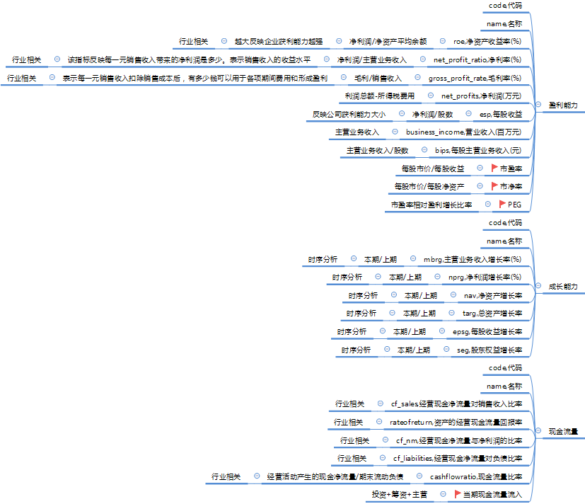
暂时思路-数据准备（讨论）

Slide 6
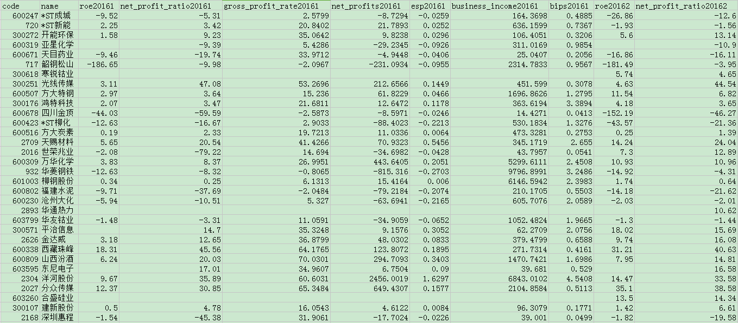
表样例
'''
营运能力表
code,代码
name,名称
arturnover,应收账款周转率(次)
arturndays,应收账款周转天数(天)
inventory_turnover,存货周转率(次)
inventory_days,存货周转天数(天)
currentasset_turnover,流动资产周转率(次)
currentasset_days,流动资产周转天数(天)
season,年+季度
'''
'''
盈利能力表
code,代码
name,名称
roe,净资产收益率(%)
net_profit_ratio,净利率(%)
gross_profit_rate,毛利率(%)
net_profits,净利润(万元)
esp,每股收益
business_income,营业收入(百万元)
bips,每股主营业务收入(元)
season,年+季度
'''
'''
成长能力表
code,代码
name,名称
mbrg,主营业务收入增长率(%)
nprg,净利润增长率(%)
nav,净资产增长率
targ,总资产增长率
epsg,每股收益增长率
seg,股东权益增长率
season,年+季度
'''
'''
偿债能力表
code,代码
name,名称
currentratio,流动比率
quickratio,速动比率
cashratio,现金比率
icratio,利息支付倍数
sheqratio,股东权益比率
adratio,股东权益增长率
season,年+季度
'''
'''
现金流量表
code,代码
name,名称
cf_sales,经营现金净流量对销售收入比率
rateofreturn,资产的经营现金流量回报率
cf_nm,经营现金净流量与净利润的比率
cf_liabilities,经营现金净流量对负债比率
cashflowratio,现金流量比率
season,年+季度
'''

Slide 7
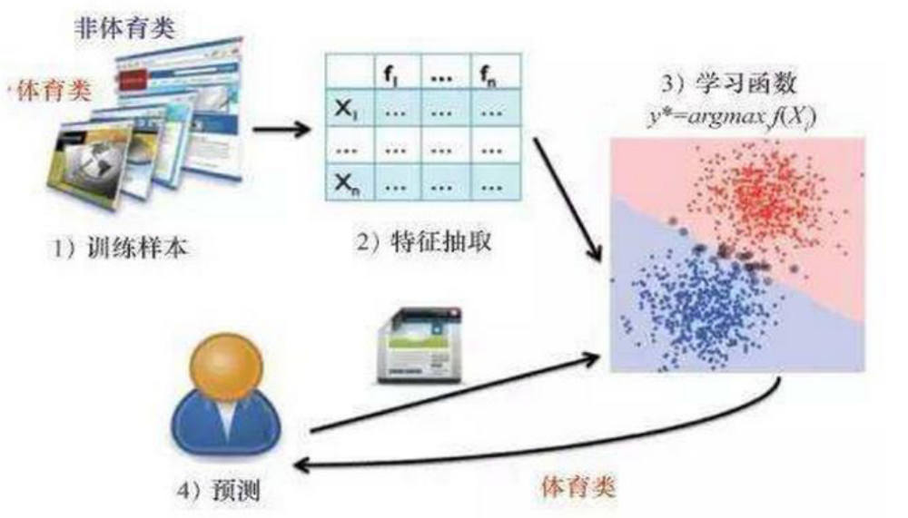
暂时思路-分析方法（讨论）
训练机器学习模型（选取特征权重、预测），让机器分析财务情况
难点：1、如何选取目标target(优质股)；2、总共3600，可能出现样本量不足

Slide 8
暂时思路-分析方法（讨论）
通过机器学习初步筛选出一部分优质股，再做进一步咨询性传统分析，例如：
1、行业是否有前景，增长空间如何，个股在行业中地位？
2、蛋糕有多大？安全性如何？是否有系统性风险？
资产如何，
财务水分情况，
产品竞争力，
客户单一，
资不抵债
3、日常经营情况？主营业务情况？
4、日常经营是否有偶然因素风险？
资金链紧张，
流动性不足，
政策影响，
汇兑影响，
价格因素，
发生标志性事件
5、股息回报
......

